Slide 1
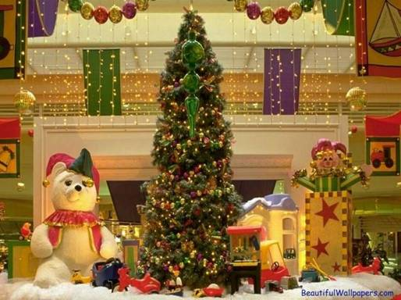
Natal de criança
Autoria:Dorotéia

Slide 2
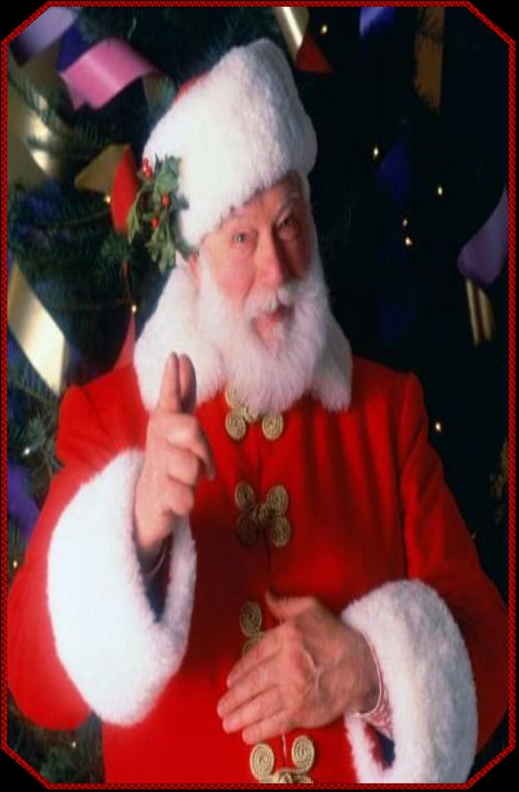
Nítidas são as lembranças que trago do meu Natal de criança.
Do Papai Noel trazendo esperanças.

Slide 3
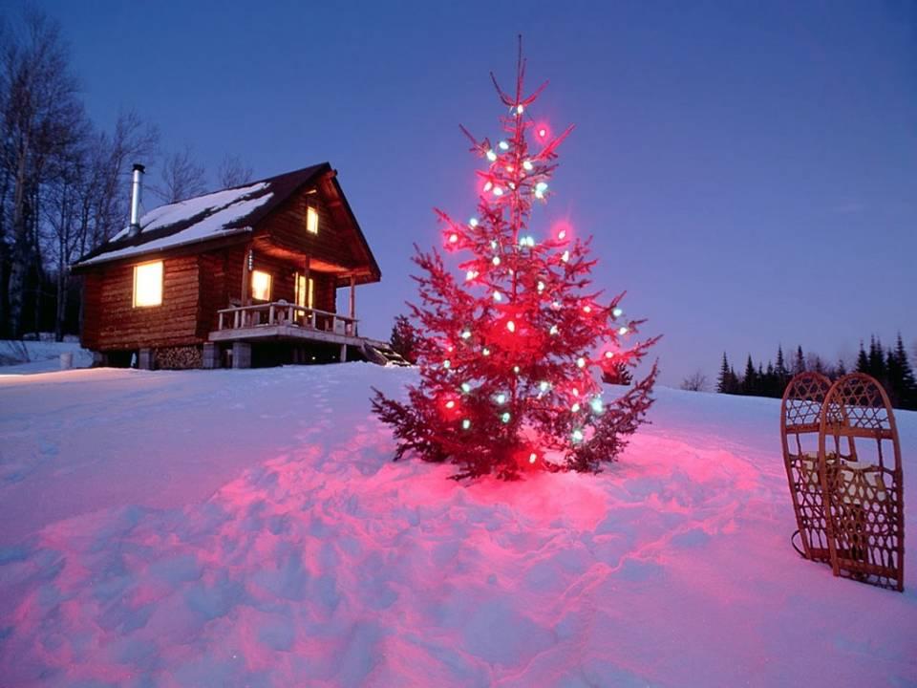
O tocar da corneta que meu irmão queria ganhar no natal.
Brincadeira esta, que meu pai gostava de fazer, escondido atrás do quintal.

Slide 4
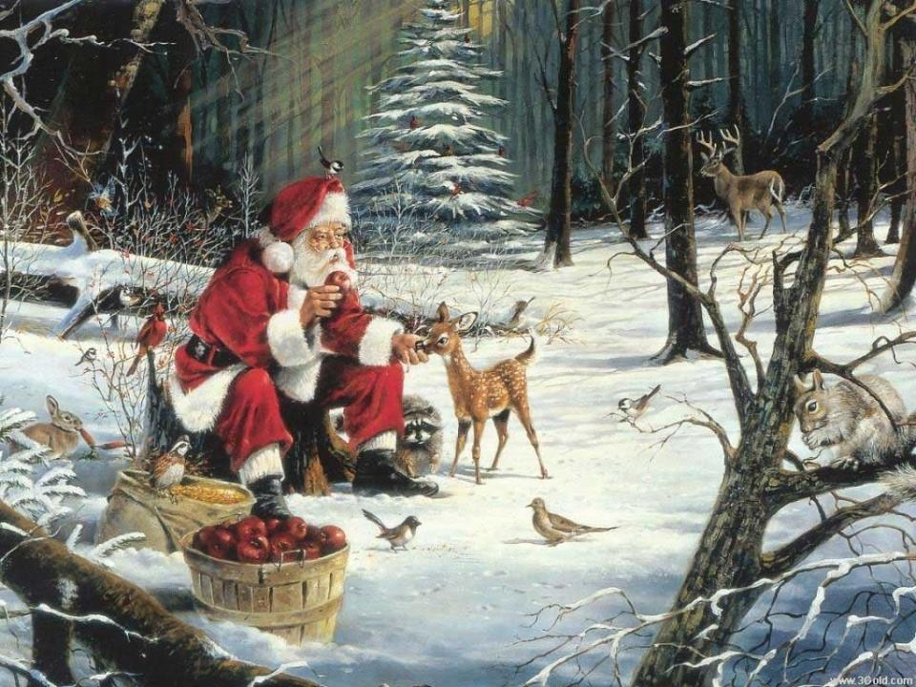
Ficava a procura deste gordinho triunfal.
Contava os dias para esta chegada fenomenal.

Slide 5
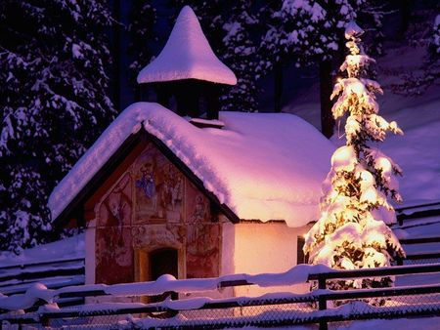
Na véspera o sapatinho era colocado na beira da cama.

Slide 6
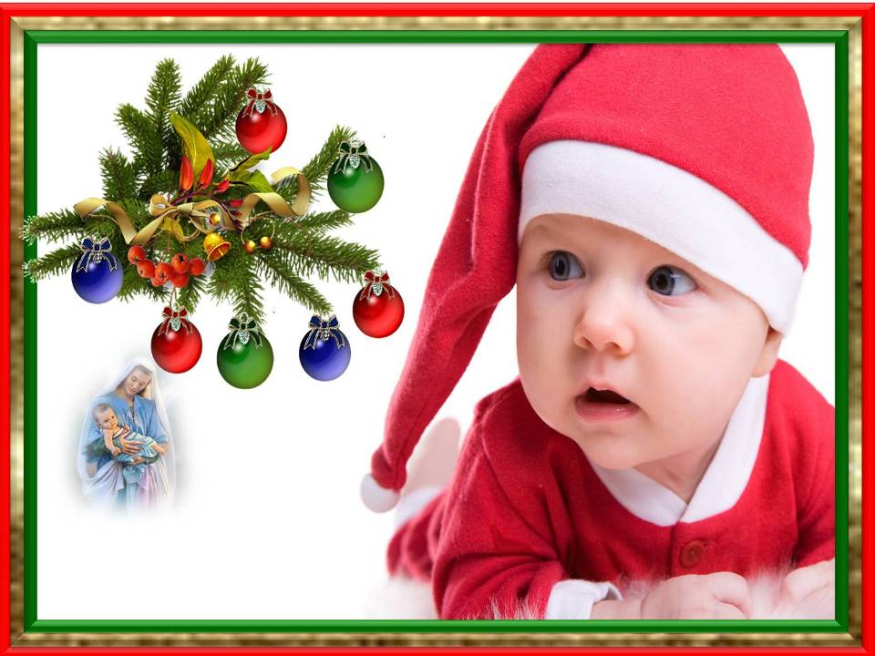
Quase nem dormia para vê-lo chegar.
Mas a espera era longa e fazia drama,

Slide 7
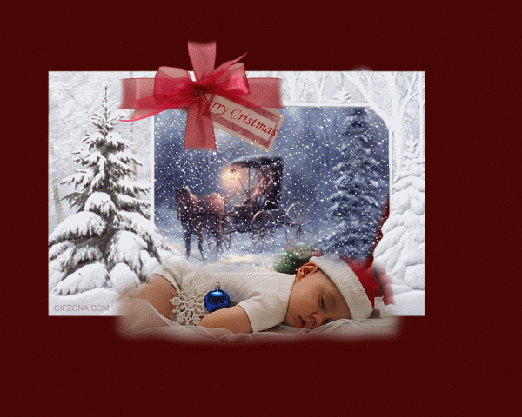
Para o sono que insistia em me pegar.

Slide 8
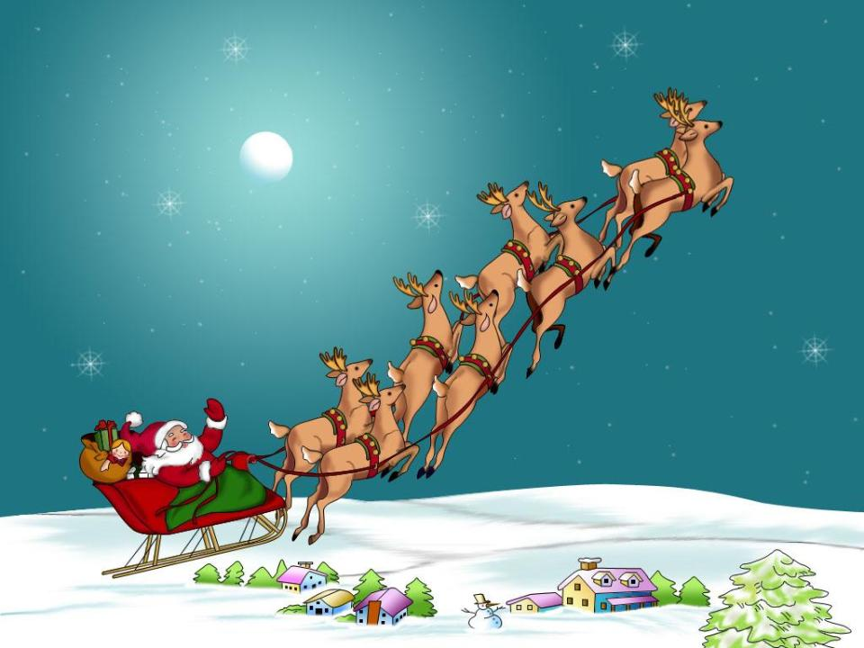
No dia seguinte muitos brinquedos de plásticos pela casa eram espalhados.
A alegria semeava-se na simplicidade dos brinquedos e da vida.

Slide 9
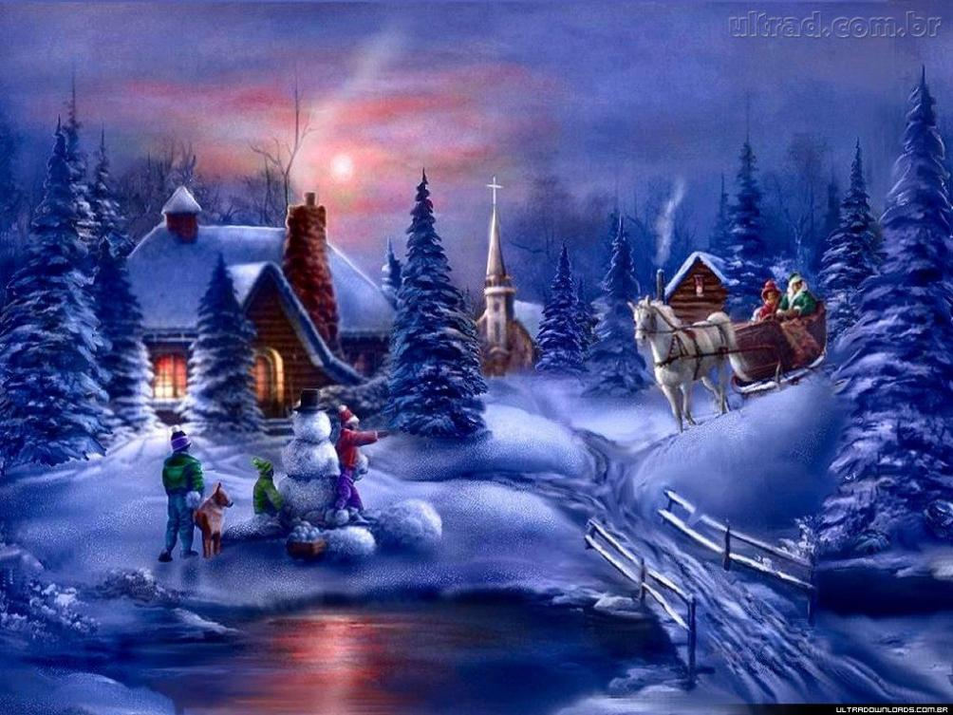
Foram Sonhos realizados com fantasias, trilhados.
Hoje levo comigo em todos os natais, a memória da alegria do meu natal de criança.

Slide 10
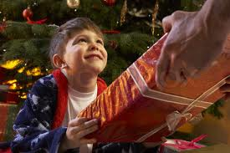
Texto: Natal de criança.
Texto e formatação: Dorotéia Gomes.
Imagens: Internet.
www.sergrasan.com/doroteiagomesslides
http://www.doroteiagomes.recantodasletras.com.br
doroteiagomes06@gmail.com

